Slide 1
链家集团_内聘业务操作指南

Slide 2
一、内部招聘业务操作
适用范围：公司级调转、个人调转流程

Slide 3
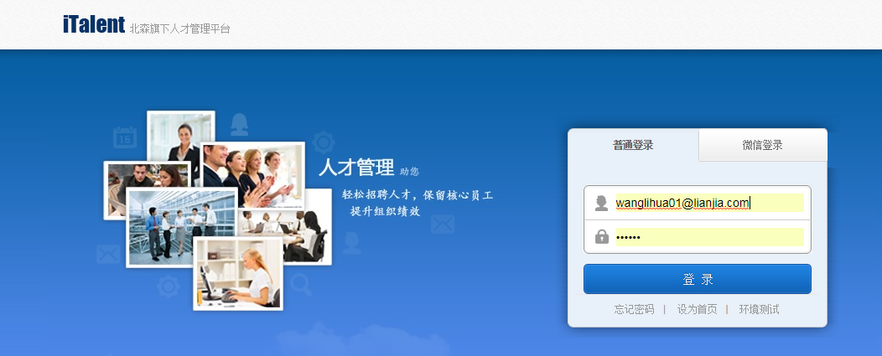
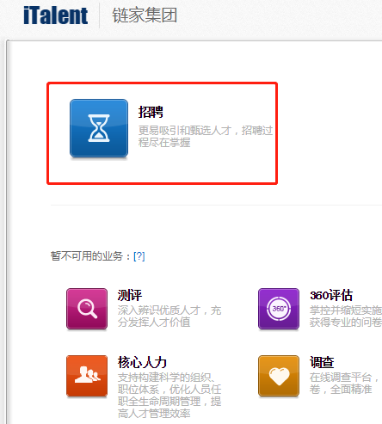

一、登陆系统
1、浏览器：必须是谷歌浏览器
2、登录网址：//tms.beisen.com/
说明：输入账号（邮箱）、密码，点击登录，进入后点击“招聘”。

Slide 4
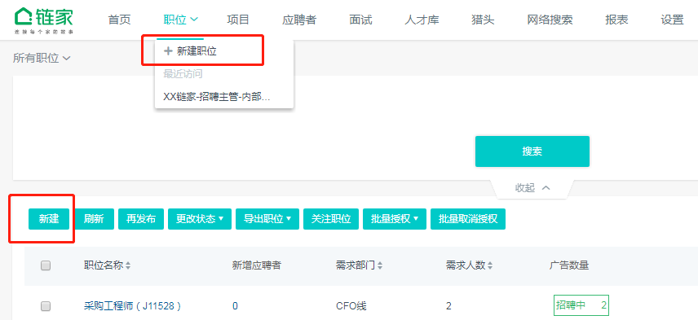
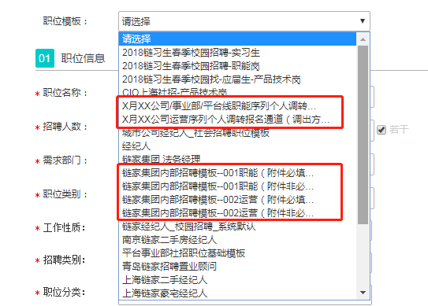
二、职位创建
① 进入职位模块，点击新建按钮或者职位下方的新建职位； ②选择对应的内聘模板，修改相关职位信息及JD；
公司级调转（调入方创建职位）：职能（001）、运营（002），分别有必须上传附件简历与非必须两套模板，各调入方根据自己公司职位的需求，选择适合的职位模板；（按招聘职位类型选择模板即可）
个人调转（调出方创建职位）：每月在1日左右创建运营、职能个人调转报名通道职位模板，员工申请职位，选择意向公司与岗位。

Slide 5
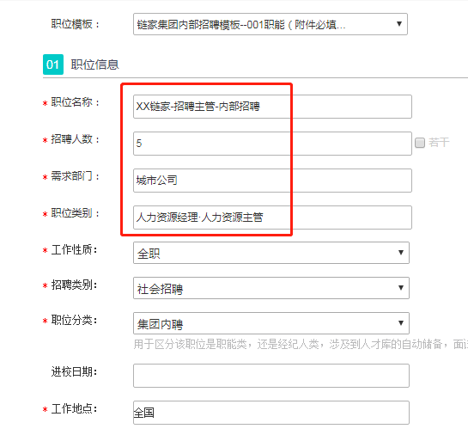
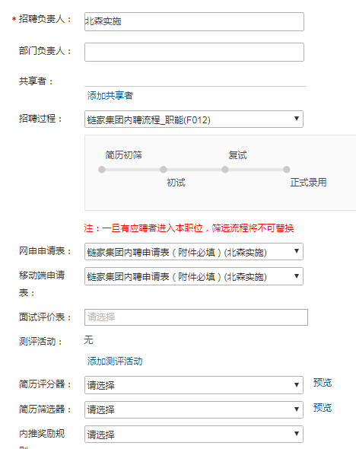
二、职位创建
③根据职位要求修改红框内容、岗位职责及任职要求，检查无误，点击“下一步”；
维护要求：
1.招聘类别：社会招聘；
2.职位分类：集团内聘。
简历收取邮箱：
勾住不自动归档简历。
注：内聘流程中，鉴于职能岗报名人员的多样性，职能流程较运营流程多一个“简历初筛”的流程。

Slide 6
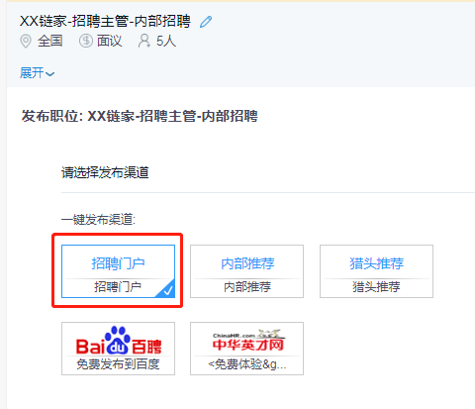
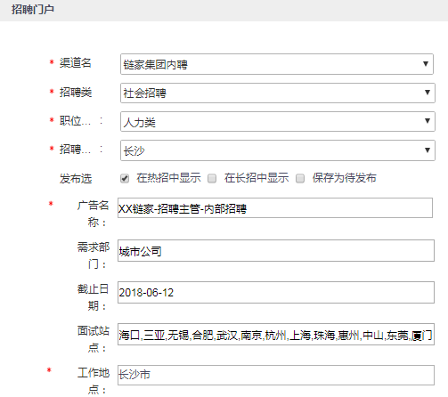
三、发布职位广告
维护要求：
1.渠道名称：“链家集团内聘”；
2.招聘类别：“社会招聘”；
4.确认无误，点击发布。
发布渠道选择：招聘门户。

Slide 7
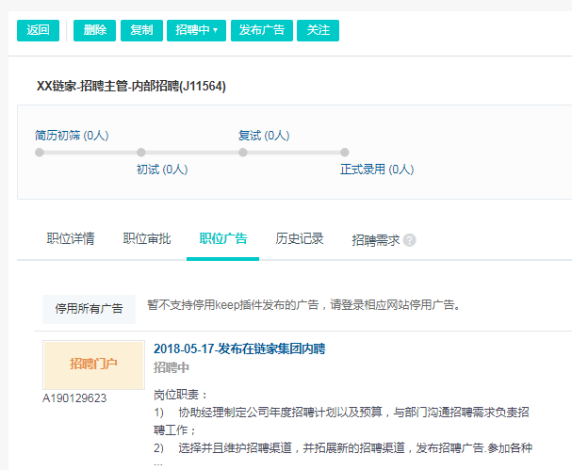
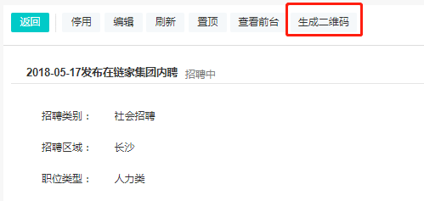
四、发布广告
可以实现删除职位、或再次发布广告的功能
点击左侧招聘门户的广告名称，弹出详细的广告信息（如上）；
点击“生成二维码”，即可生成该职位的二维码，可以直接朋友圈宣传。

Slide 8
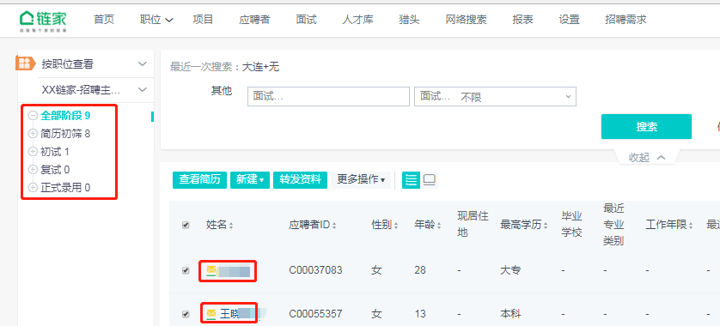
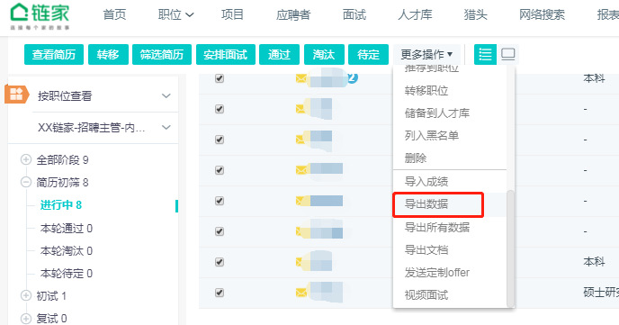
五、简历管理-简历初筛
点击发布的职位，即可查看投递情况，①左侧可查看投递简历人员目前的状态，点击不同状态，会出现相应的候选人信息；②点击候选人姓名即可查看应聘者简历，批量勾选后，可以批量查看候选人简历。
公司级调转（调入方操作）：全选候选人，导出数据（导出字段必选所属公司），查看各所属公司（调出方）的报名人数。

Slide 9
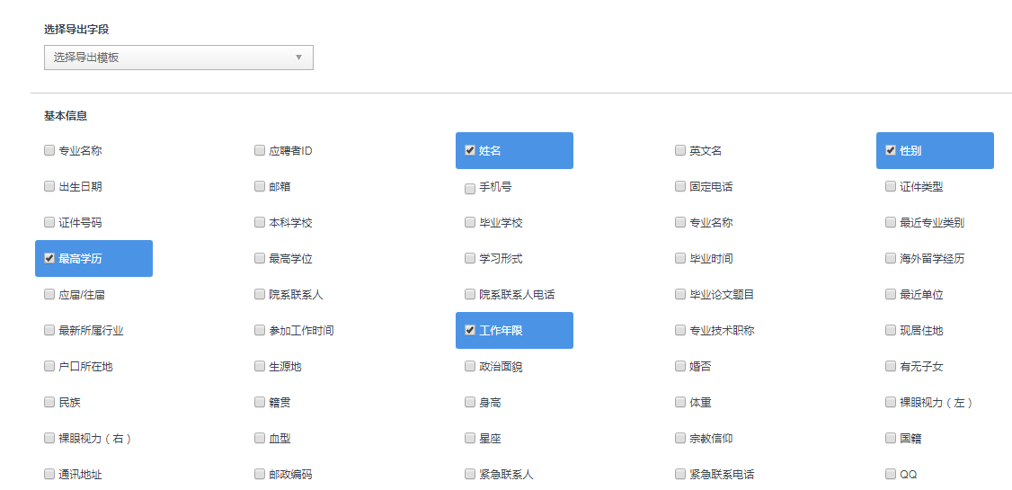
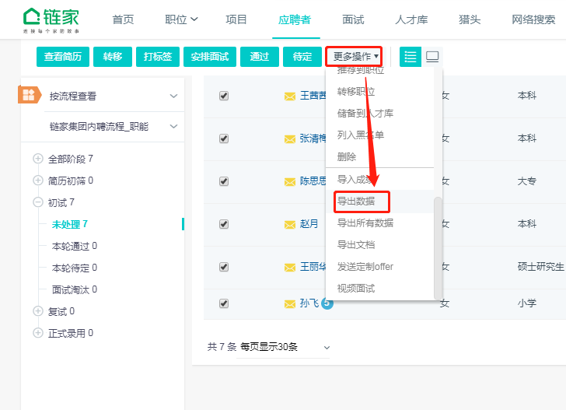
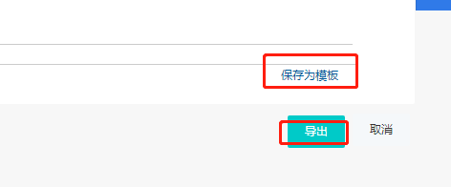
五、简历管理-导出简历
Step01：点击【更多操作】下的“导出数据”按钮。
Step02：勾选出想要导出的字段，点击导出即可。
注：可以将选择的字段，保存为模板，下次直接选择模板导出即可。

Slide 10
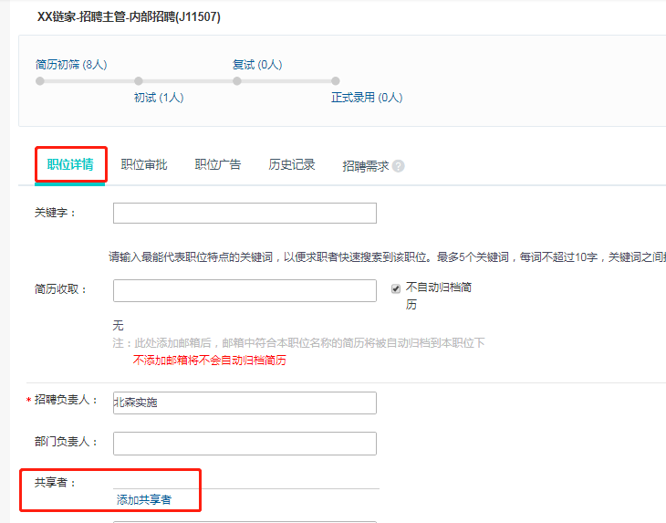
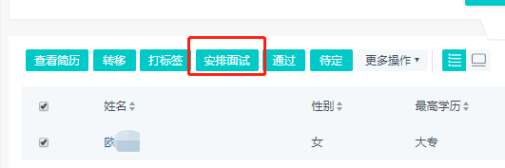
五、简历管理-安排面试
公司级调转：
调入方将内聘共享给调出方做资格审核，点击职位—编辑—添加共享者，共享给调出方负责资格审核的人员，
），并将面试状态转移至初试-待处理。
共享者（调出方）将有权限查看该职位下所有候选人的简历，可以导出自己城市报名人员的信息，并勾选面试结果（初试），并将面试状态转移至复试-待处理。
3. 调入方安排复试面试官，并反馈面试结果，转移候选人状态（复试-通过/淘汰）。
个人调转
（调出方操作）：个人调转由调出方发布职位，报名截止后，调出方共享职位给调入方公司面试官；职能个人调转无报名截止，随时产生，随时处理。），并将面试状态转移至复试-待处理。
调入方反馈面试结果，转移候选人状态（复试-通过/淘汰）。

Slide 11
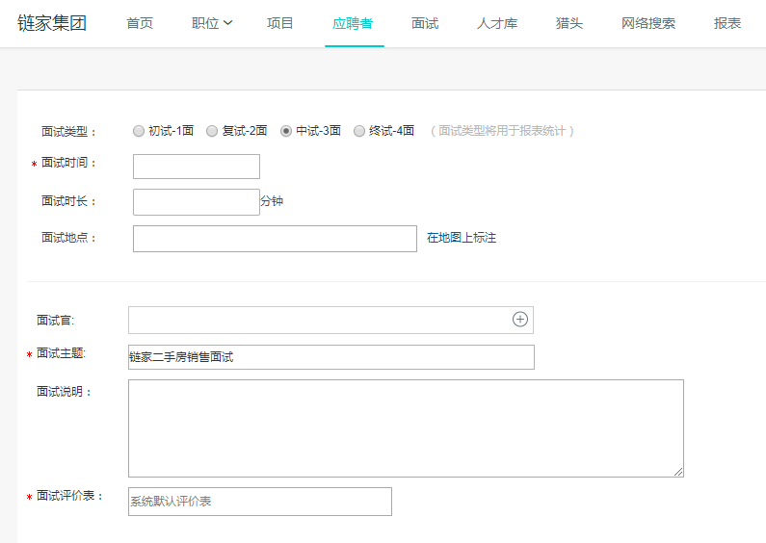
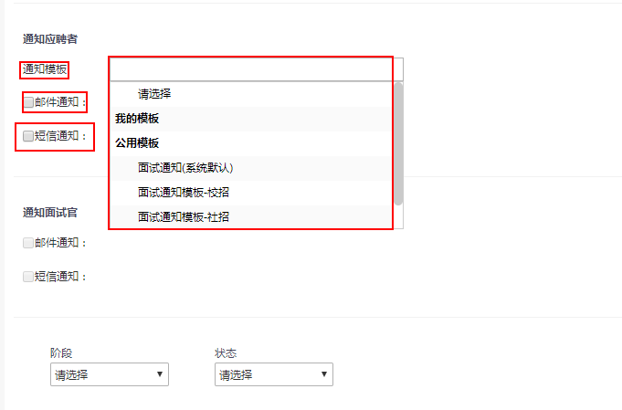
六、面试管理-安排面试
Step02：注意填写面试时间、地点，面试官跟筛选一样填写，确认无误发送
1.面试时间：请选择面试当天的时间（建议比实际开始时间提前15~30分钟） 2.面试地点：具体地点，点击“在地图上标注”后续便自动保存常用地址
3.选择面试通知模板，可选择同时发送邮件或短信给 应聘者及面试官
注：公司级调转，调出方进行资格审核（初试），固无须给候选人发送面试通知。

Slide 12
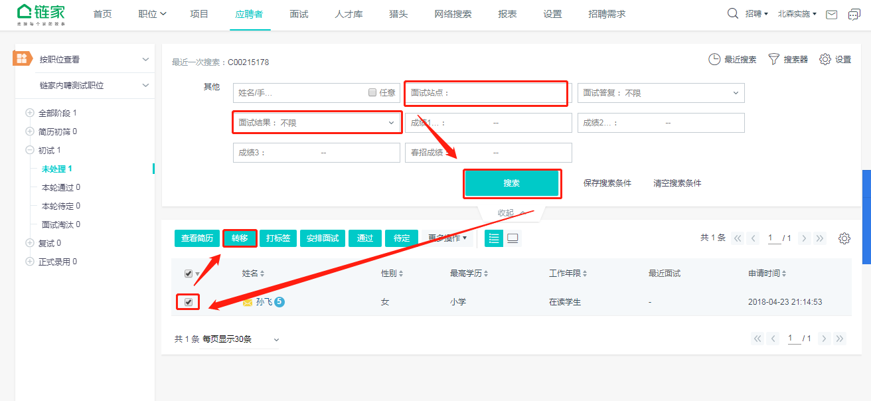
六、面试管理-阶段转移
Step03：根据面试结果搜索出对应的人员信息，转移到对应的阶段状态。
所属公司

Slide 13
七、内招须知
1、调转生效日期：每月1号、每月16日；
2、每月候选人至多投递3个职位；
3、报名截止后（每月12日14:00），逾期报名无效，调入方需要在当天16:00前安排简历给调出方进行资格审核，逾期给调出方，调出方有权拒绝资格审核/初试；
4、调入方录用后，不可以更改候选人面试结果；
5、若调入方设置调转补助，因补助信息较为敏感，调入方不可以在职位信息里写具体的补助方案，可以写明“该职位设有调转补助，详情咨询招聘HR”。
要求：
*1、公司级调转中，在员工报名阶段、资格审核阶段，调入方不可以提前联系员工进行面试，若违规，将给予当事人警告处分，并取消该城市3个月内部招聘职位发布权限；
*2、调入方将职位共享给调出方后，调出方不可以泄露其他公司员工报名信息，若违规，将给予当事人警告处分。

Slide 14
二、内部招聘门户
PC端、手机端微官网
功能：①可以查看招聘职位及详细JD；②可以查看招聘公司的推文及宣传海报；③候选人可查看投递状态。

Slide 15
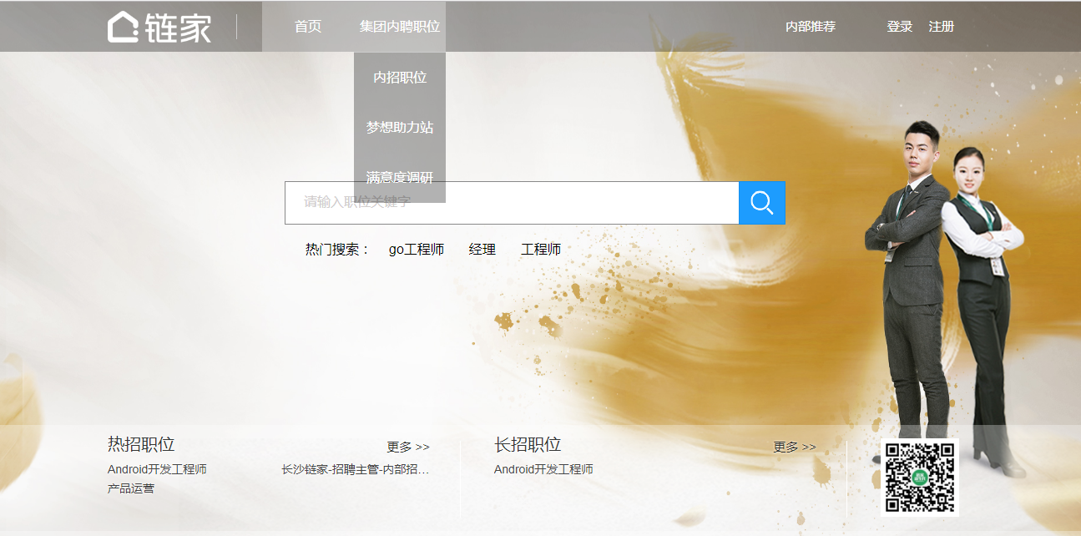
一、内部招聘门户
门户链接：http://lianjianeipin.zhiye.com
创建职位时选择热招职位、长招职位，会在此展示。

Slide 16
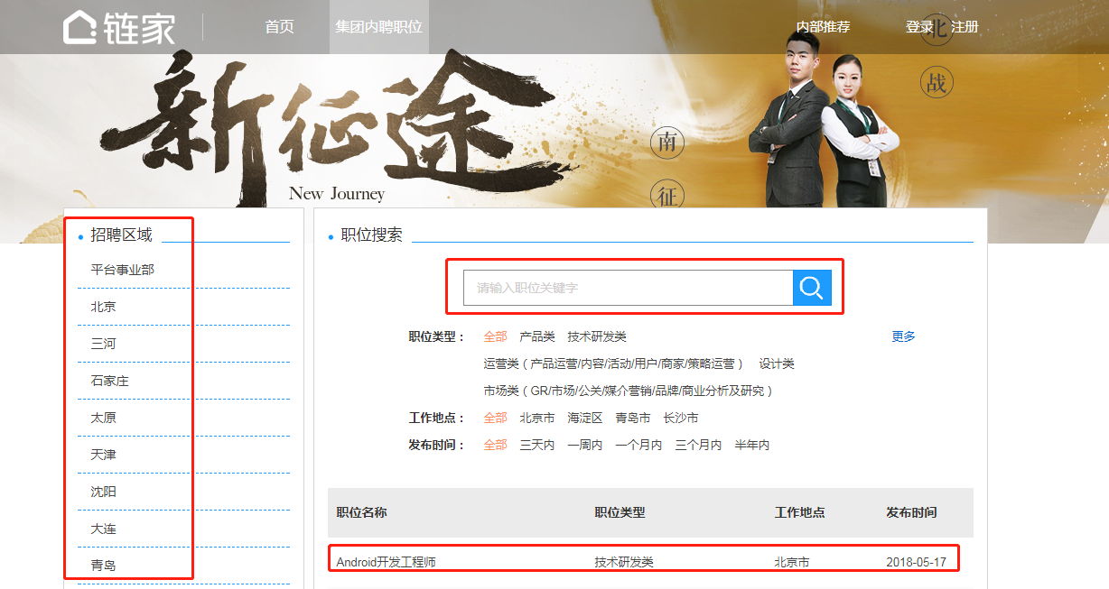
二、招聘门户-功能
点击内招职位：可以在搜索框输入职位关键字，查询职位；可以按区域搜索各城市/事业部/平台线的职位信息；直接申请职位。

Slide 17
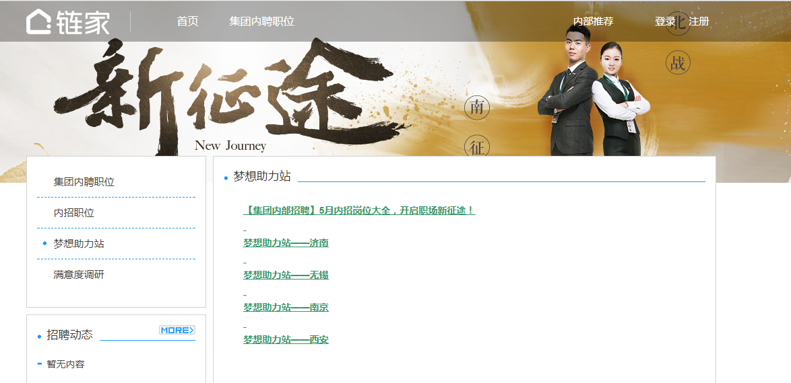
二、招聘门户-功能
梦想助力站：宣传各内招城市/事业部/平台线的内招信息、公司魅力，团队氛围，带动内招报名。
员工点击满意度调研，可以直接参与调研

Slide 18
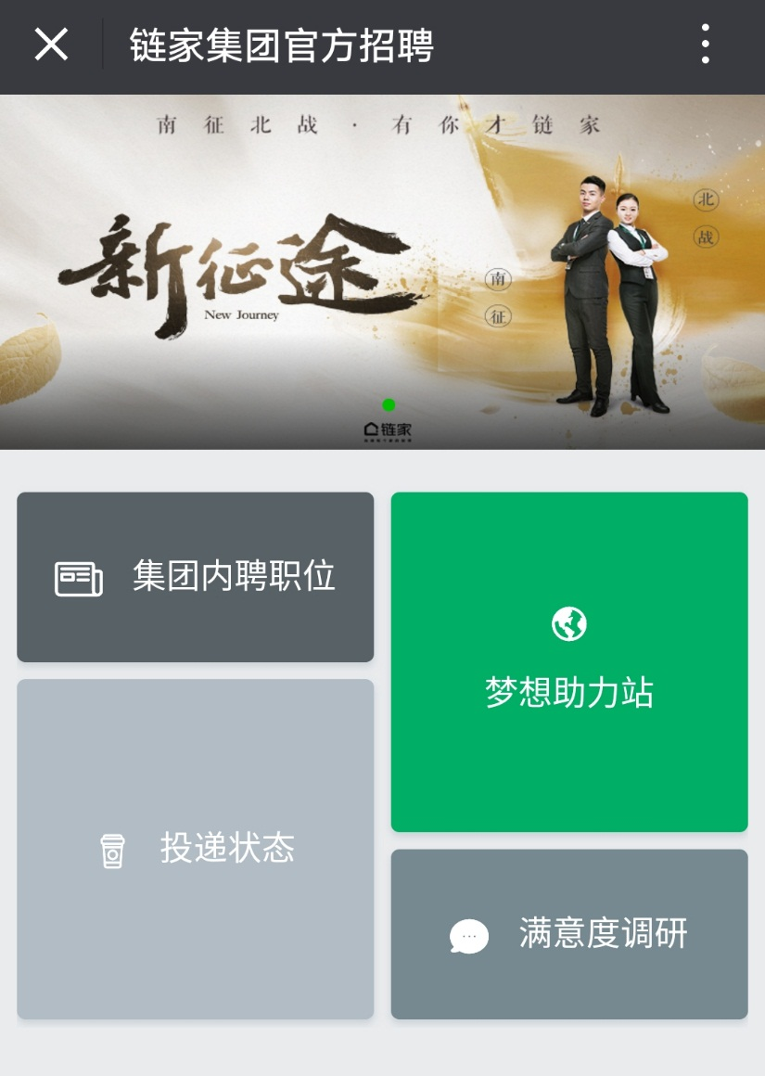
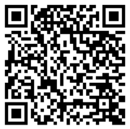
三、招聘门户-微官网（手机登陆）
微官网链接：http://lianjianeipin.m.zhiye.com/#/
1、Banner页最多可展示4个图片，图片可以跳转链接，增加曝光度，带动报名。
扫码进入招聘微官网

Slide 19
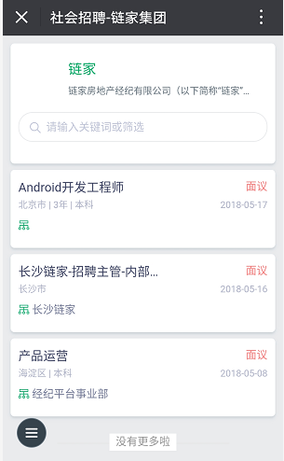
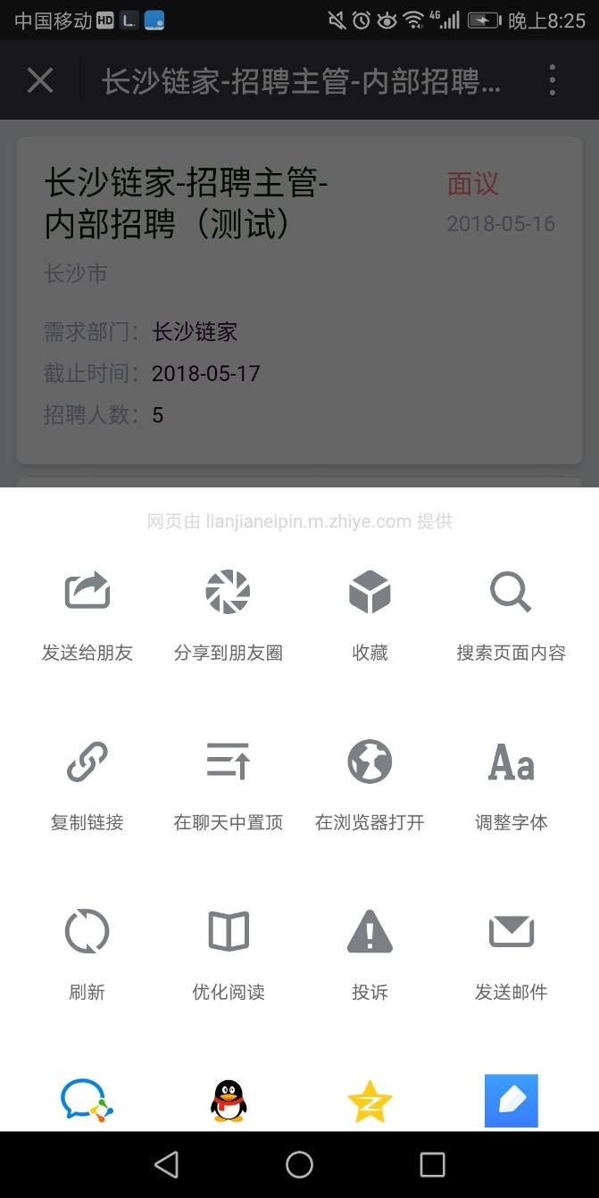
三、招聘门户-微官网（手机登陆）
2、查看“集团内聘职位”，可以输入关键字进行搜索
3、查看职位信息，并可以微信分享给好友，或分享至朋友圈
4、登录此地址https://cli.im/，
将分享给好友的链接或发至文件传输助手中的地址复制上去，生成草料二维码（二维码较美观）

Slide 20

联系我们
姓名 | 角色职责 | 电话 | 邮箱 | 负责事宜
苏晓天 | 系统管理员 | 15901948280 | suxiaotian@lianjia.com | 1. 负责系统维护及配置调整工作； 2. 城市公司权限分配
王丽华 | 集团内聘对接人 | 15210681229 | wanglihua01@lianjia.com | 1. 负责各城市公司，对内聘信息的正确及时维护，规范业务操作，及时制止不规范操作的发生； 2. 收集各城市公司提交的新增或变更需求，并反馈致北森项目组，判断其需求的合理性及对项目的影响，给出决断。
张磊 | 链家VIP客服 | 18500412341 | zhanglei@beisen.com | 1. 专门负责日常系统操作问题
在线客户支持 | 登录系统首页，点击右方在线客服支持。 |  |  | 1.日常系统操作问题解答。

Slide 21
为践行这一使命，北森一直在努力！
基于互联网，构建新一代人才管理软件，
帮助中国企业实现人才领先！

